Slide 1

如何发现技术问题
朝阳区线上课堂·高中通用技术
北京市第八十中学 何 斌

Slide 2
发现问题的重要性
设计是一个“问题的求解”的过程
发现问题→进行设计→解决问题
爱因斯坦曾经说过：“提出一个问题比解决一个问题更重要”。这说明了发现与提出问题在科学研究中的重要性。

Slide 3
问题的类型
①如何应对老龄化社会的到来？
社会问题
②地震的诱发原因是什么？
③如何有效解决看病难和看病贵的问题？
科学问题
④如何才能防止人们随意停放共享单车？
技术问题
⑤不用农药如何防治水果的病虫害？
⑥教室的桌椅如何设计才能既让不同身高的
同学都能感到舒适又不会影响教室的美观？
当然，有些社会问题可以技术方法解决

Slide 4

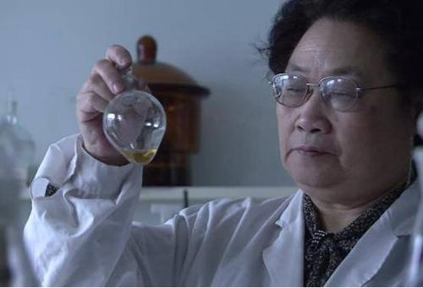
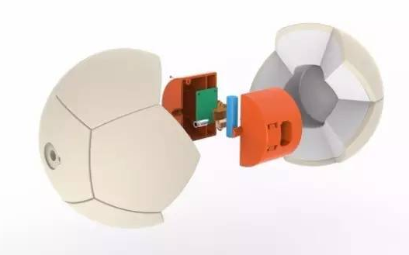
人类生存必然
遇到的问题
技术问题的来源
别人给出的问题
自己主动发现
的问题

Slide 5
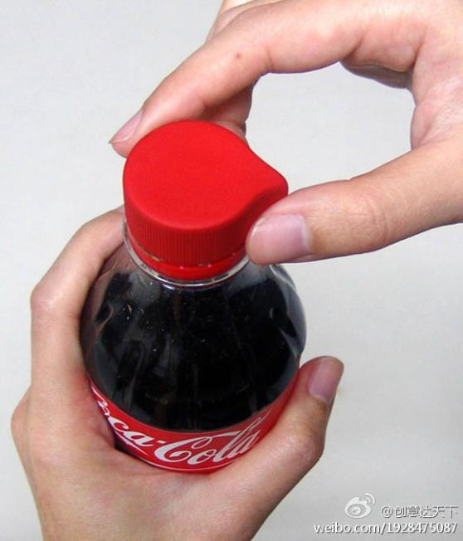
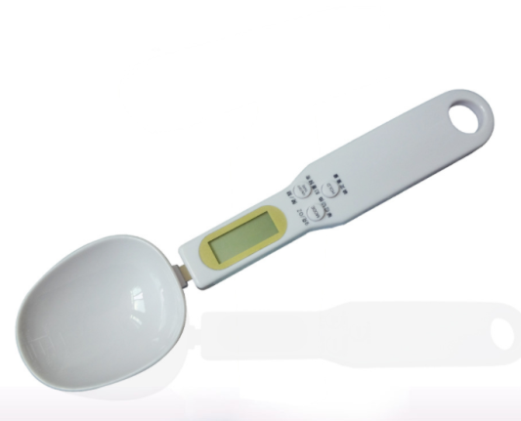
这些设计，解决了什么技术问题？
对于中学生来说，更多的是对现有产品的改良设计。

Slide 6
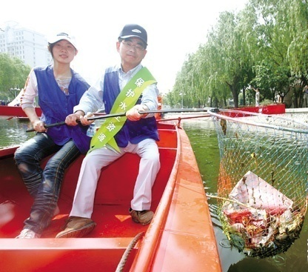
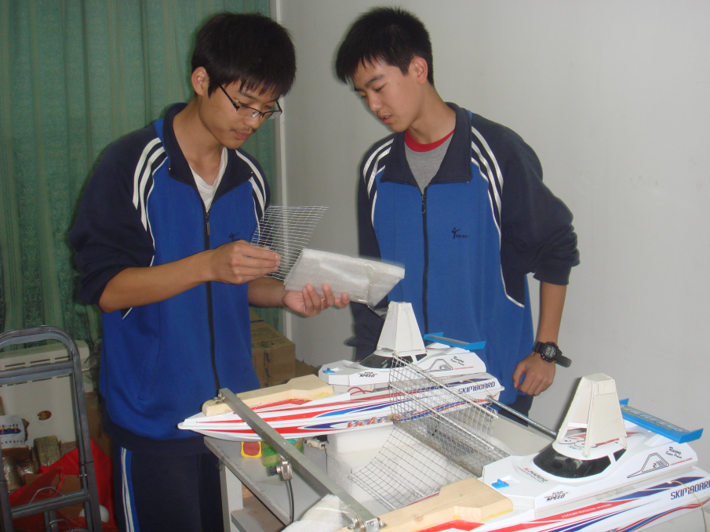
如何发现技术问题
提出的问题是“能不能发明一种太阳能、无需人工的自动水面清污船？”
1.通过细致观察生活发现技术问题

Slide 7


如何发现技术问题
提出的问题是“能不能发明一种高楼快速逃生的装置？”
2.通过新闻网络热点发现技术问题

Slide 8
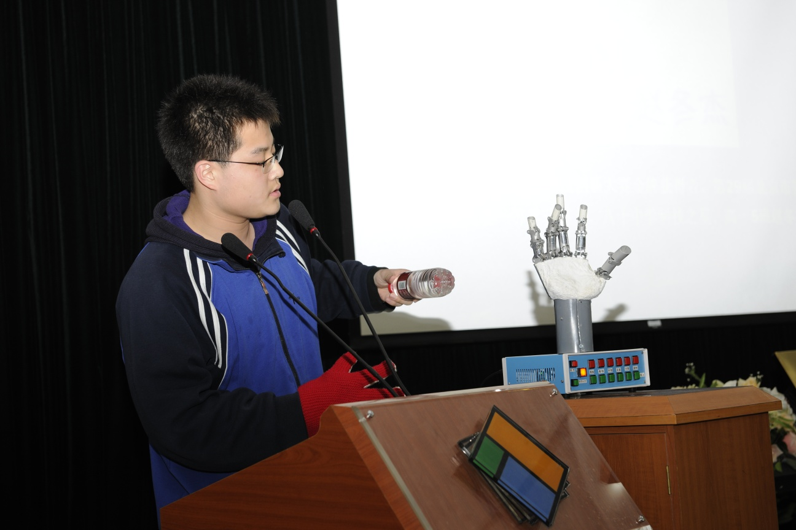
如何发现技术问题
提出的问题是“能不能发明一种帮助残疾人朋友的仿生学机械手？”
3.通过学科知识延伸发现技术问题

Slide 9
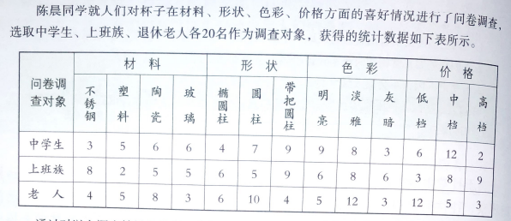
如何发现技术问题
提出的问题是“如何改进杯子满足某一人群的使用需求？”
4.通过收集分析信息发现技术问题

Slide 10
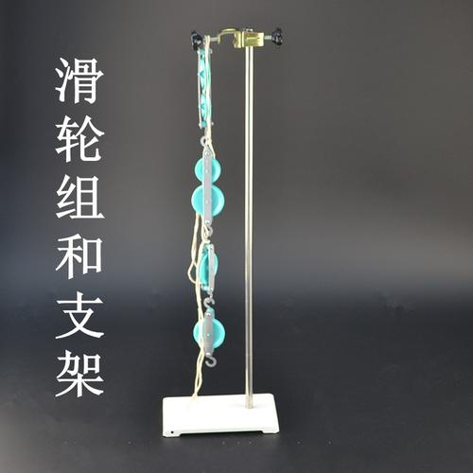
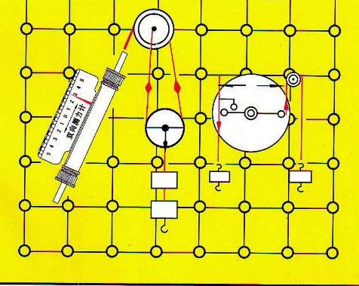
如何发现技术问题
提出的问题是“能否发明一种
集中方便演示多种力学实验的装置？”
5.通过试验发现技术问题
Notes:
10

Slide 11
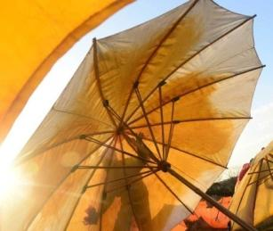
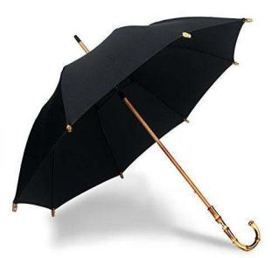


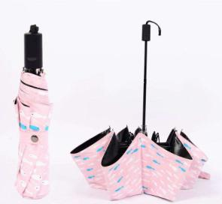
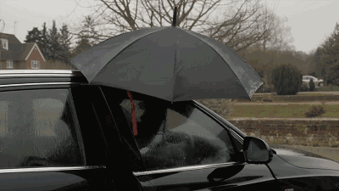
如何发现技术问题
造型和
颜色单一
不牢固
桐油布面，木竹骨架
尼龙布面，金属骨架
收起来占地
车里收伞进水
不方便收
反向折叠伞
三节折叠

Slide 12
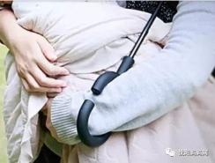
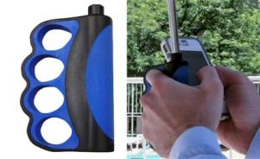
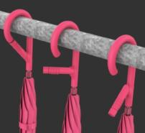
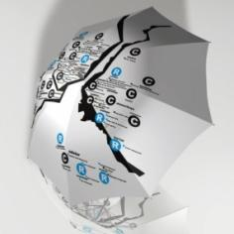
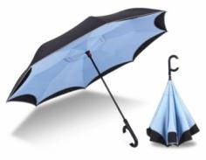
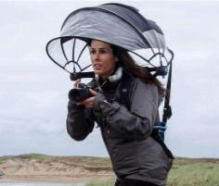
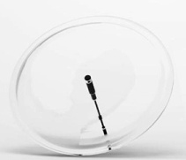
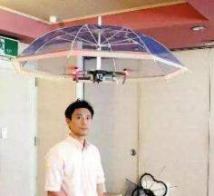
伞的附加功能
基本功能：挡雨遮阳
如何发现技术问题
助晚间行走的“照明伞”
克服途中寂寞的“音乐伞”
方便老人使用的“手杖伞”
方便残疾人使用的“折凳伞”
儿童游戏的“带水枪的伞”
6.通过缺点列举法发现技术问题

Slide 13
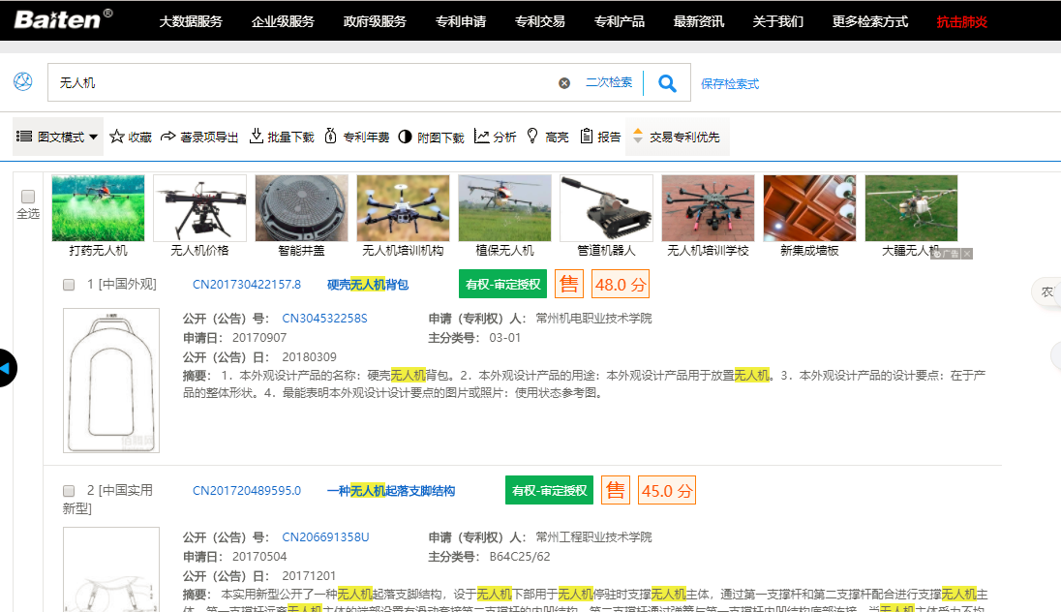
如何发现技术问题
7.通过查新发现技术问题
Notes:
13

Slide 14
课下练习
运用老师所讲的7条发现技术问题的途径和方法来找到几个自己发现的技术问题，并把他们记录下来。利用佰腾网\国家知识产权局网站查找相关发明专利，看看是否已经有人解决，打开网页下载进行阅读学习，也可以进行班级分享。

